Slide 1
Metody aktywizujące

Slide 2
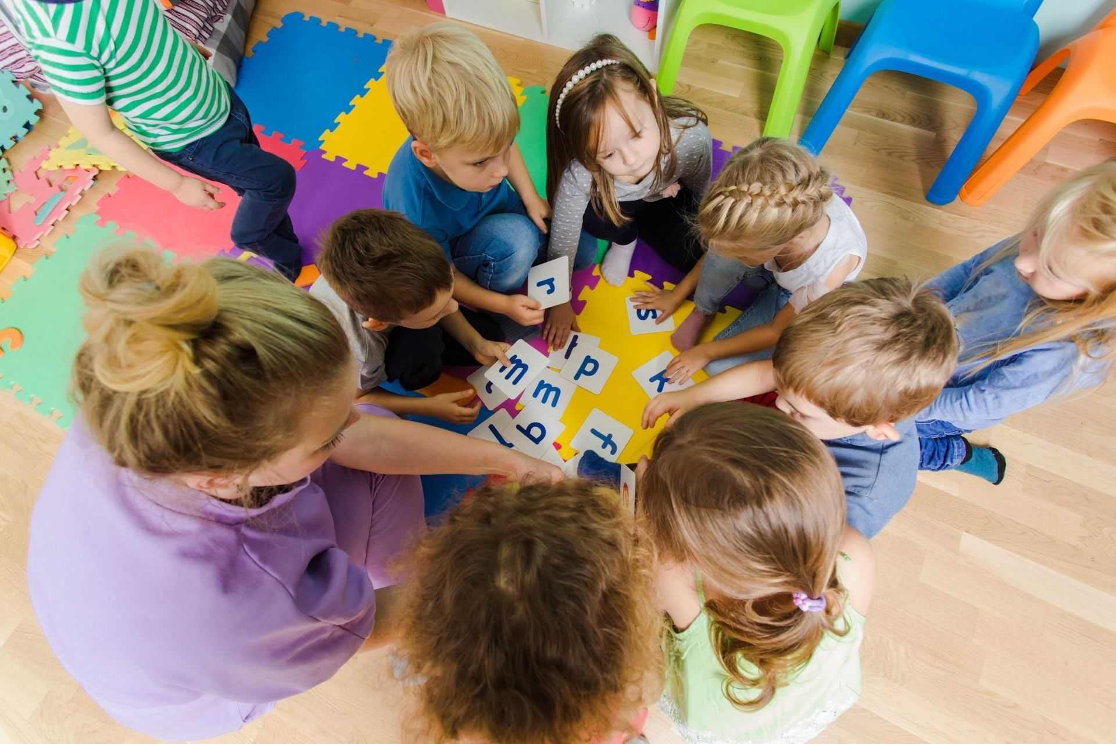
Metody aktywizujące, to grupa metod nauczania, które charakteryzuje to, że
w procesie kształcenia aktywność ucznia przewyższa aktywność nauczyciela.

Slide 3
Metody aktywizujące
pomoc i wskazówki, dzięki którym uczeń poszerza swoją wiedzę, pogłębia swoje zainteresowania, rozwija nowe pomysły
i nowe idee, komunikuje się z innymi, uczy się dyskutować na różne tematy.

Slide 4
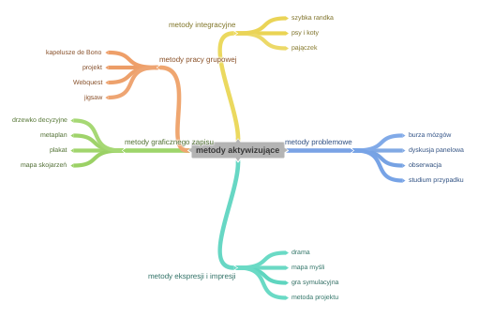

Slide 5
Ogólny podział metod aktywizujących
Metody problemowe (np. burza mózgów, dyskusja, obserwacja, studium przypadku)
– rozwijają przede wszystkim umiejętność krytycznego myślenia.
Nauczyciel przedstawia uczniom sytuację problemową i w odpowiedni sposób organizuje proces poznawczo-wychowawczy, na który składa się m.in. analizowanie, wnioskowanie, wyjaśnianie, ocenianie i porównywanie. Wykorzystujemy zróżnicowane źródła, np. internet, filmy dydaktyczne, fotografie, wykresy.

Slide 6
Burza mózgów

Slide 8
Metody ekspresji i impresji nastawione są na emocje i przeżycia. Stanowią efekt doznań i przeżyć związanych
z wykonywaniem określonych zadań.
Przykładowe metody ekspresji i impresji:
Gra symulacyjna
Mapa mózgu
Metoda laboratoryjna
Metoda projektu

Slide 9
Metoda projektu

Slide 10
METODY INTEGRACYJNE
Metody integracyjne – odprężają, relaksują, wprowadzają w dobry nastrój
i życzliwą atmosferę, zapewniają bezpieczeństwo w grupie, gwarantują poczucie tożsamości, uczą efektywnej komunikacji, np.:
„pajęczynka”,
„psy i koty”,
„szybka randka”,
„graffiti”.

Slide 11
METODY PRACY GRUPOWEJ
Praca w grupach odnosi się do doświadczeń edukacyjnych, podczas których uczniowie wspólnie pracują nad tym samym zadaniem. Praca w grupach może pomóc
w budowaniu pozytywnej i angażującej społeczności edukacyjnej poprzez wzajemne uczenie się i nauczanie. Promowanie interakcji rówieśniczych może pozytywnie wpłynąć na doświadczenia edukacyjne, przygotowując uczniów do pracy poza klasą.

Slide 12
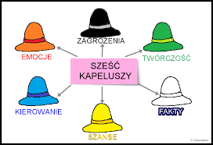
KAPELUSZE DE BONO

Slide 13
Metody graficznego zapisu
(np. plakat, rybi szkielet, drzewko decyzyjne, mapa skojarzeń, kosza
i walizki)– proces podejmowania decyzji jest przedstawiony graficznie.

Slide 14
Metoda rybi szkielet

Slide 15
Drzewko decyzyjne

Slide 16
Korzyści wynikające ze stosowania metod aktywizujących
uczeń zapamiętuje o wiele więcej, systematyzuje, utrwala wiedzę - uczy się planowania , organizowania, oceniania własnej nauki
rozwija twórcze myślenie
rozwija logiczne myślenie
rozwija wyobraźnię
rozwija sprawność umysłową oraz osobiste zainteresowania
doskonali umiejętność komunikowania się werbalnego i niewerbalnego
uczy się wyrażania własnych poglądów, opinii ,skutecznego
porozumiewania się w różnych sytuacjach
prezentowania własnego punktu widzenia
uczy się uwzględniać poglądy innych
doskonali poprawne posługiwanie się językiem ojczystym
uczy się poszukiwać , porządkować , i wykorzystywać informację z różnych źródeł
uczy się niestereotypowego podejścia do problemu, rozwiązywania problemów w sposób twórczy
wykorzystuje własne pomysły , dzieli się nimi ,wykorzystuje wiedzę w praktyce

Slide 17
Korzyści wynikające ze stosowania metod aktywizujących
uczy się pełnienia ról
uczy się efektywnie współpracować w grupie
uczy się przestrzegania zasad
widzi efekty swojej pracy
odczuwa zadowolenie z wykonanego zadania, osiąga sukces
Stosowanie metod aktywizujących stwarza, zatem warunki do wszechstronnego rozwoju ucznia. Daje szansę wykształcenia człowieka kreatywnego, otwartego na nowości i zmiany, umiejącego działać w grupie.

Slide 18
Warsztaty
Metoda aktywizująca zapisu graficznego

Slide 19
Twoje mocne i słabe strony jako nauczyciel

Slide 20
WARSZTATY

Slide 21
DZIĘKUJEMY ZA UWAGĘ ☺ ANITA I JULITA

